Slide 1
教具名稱 | 馬達與感測器教具
課程名稱 | 呼吸燈
運算思維 | 程式流程圖
編撰教師 | 高自造
編撰基地 | 高雄市●●高中行星基地
課程影片(有/無) | 有

Slide 2
大綱
1.情境主題及目的
2.情境分析及情境流程圖
3.情境流程圖 vs 程式流程圖(學生填空用)
4.情境流程圖 vs 程式流程圖(教師用)
5.程式流程圖 vs 積木程式堆疊

Slide 3
情境主題及目的
(1) 情境主題：呼吸燈
(2) 情境目的：調整LED燈的亮度，從全暗漸漸增亮到全亮，再由全亮 漸漸減亮到全暗，反覆執行。

Slide 4
情境分析及情境流程圖
(3) 情境分析：
1.LED全暗→LED漸漸增亮(連續性漸增)
2.LED全亮→LED漸漸減亮(連續性漸減)
3.非數位輸出，而是PWM輸出(類比輸出)
4.PWM輸出值範圍0(全暗)～255(全亮)
(4) 情境流程圖:
程式開始
LED 全暗
LED漸漸變亮
LED 全亮
LED漸漸變暗

Slide 5
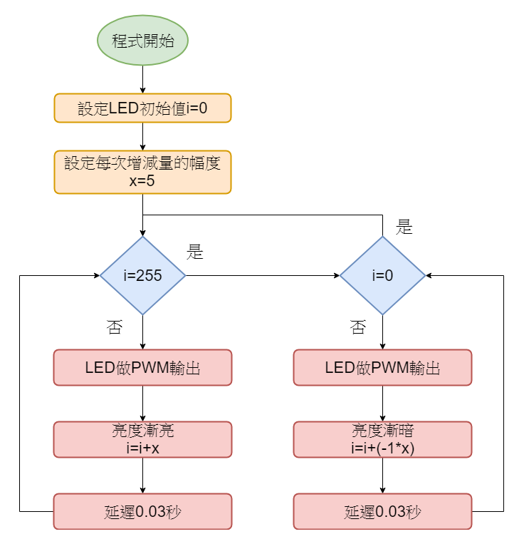
情境流程圖 vs 程式流程圖(學生填空用)
(4) 情境流程圖:
(5) 程式流程圖
程式開始
LED 全暗
LED漸漸變亮
LED 全亮
LED漸漸變暗

Slide 6
情境流程圖 vs 程式流程圖(教師用)
(4) 情境流程圖:
(5) 程式流程圖
程式開始
LED 全暗
LED漸漸變亮
LED 全亮
LED漸漸變暗

Slide 7
程式流程圖 vs 積木程式堆疊
(5) 程式流程圖
(6) 積木程式堆疊
程式 1

Slide 8
程式流程圖 vs 積木程式堆疊
(5) 程式流程圖
(6) 程式流程圖
程式 2

Slide 9
程式流程圖 vs 積木程式堆疊
(5) 程式流程圖
(6) 積木程式堆疊
程式 3

Slide 10
程式流程圖 vs 積木程式堆疊
(5) 程式流程圖
(6) 積木程式堆疊
程式 2+3
重複無限次

